Slide 1
INCARICHI SICUREZZA
VADEMECUM
Compiti e mansioni riguardanti la sicurezza a scuola

Slide 2
PREMESSA
La formazione in tema di sicurezza deve essere estesa a tutto il personale docente, amministrativo, tecnico e ausiliare in ottemperanza all'articolo 15 del D.lgs. 81/08 che considera l'attività di formazione e informazione una misura generale di tutela della salute e sicurezza dei lavoratori, con il coinvolgimento di tutte le componenti dell' Istituto.
(comma 12 legge 107)
Art. 36- Ogni lavoratore deve ricevere un'adeguata informazione riguardo all'identificazione, alla riduzione e alla gestione dei rischi in ambiente di lavoro.
Art. 37- Formazione adeguata in materia di salute e sicurezza, con particolare riferimento a:
- concetti di rischio, danno, prevenzione, protezione, organizzazione
della prevenzione, diritti e doveri dei vari soggetti, organi di vigilanza,
controllo, assistenza;
- rischi riferiti alle mansioni e ai possibili danni e alle conseguenti
misure e procedure di prevenzione e protezione caratteristici del settore.
Il comma 124 prescrive l'obbligatorietà della formazione.

Slide 3
LA SICUREZZA SUL LAVORO SOGGETTI COINVOLTI E ORGANIGRAMMA
Tutto il personale (lavoratori) è coinvolto nel “sistema” della Sicurezza. Si devono perseguire i seguenti obiettivi:
Favorire la cultura della protezione civile, implementando la conoscenza dei rischi presenti negli ambienti di lavoro ed in ambito domestico, nella direzione dell'apprendimento di regole corrette nel comportamento individuale e sociale.
Indurre la consapevolezza delle modalità corrette nella vita di relazione e dei danni provocabili in assenza del giusto approccio.
Acquisire maggiore autocontrollo di fronte a situazioni di emergenza.

Slide 4
All’interno del personale sono individuati soggetti con ruoli e compiti specifici, così come previsto dalle normative vigenti. Questi soggetti sono fondamentali per l’attuazione delle azioni promosse dal Servizio di Prevenzione e Protezione:
Dirigente scolastico
RSPP
ASPP
Rappresentante Lavoratori Sicurezza
Medico Competente
I compiti del Servizio di Prevenzione e Protezione
sono indicati nell’art.33 del D.Lgs.81/08 .

Slide 5
In ogni edificio scolastico deve essere presente un organigramma completo dei nominativi riferiti ad ogni soggetto della sicurezza (figura sensibile).
ASPP
PREPOSTI
COORDINATORE
REFERENTE
nel circolo
Addetti al primo soccorso
ADDETTI SPILA

Slide 6
COMPITI E MANSIONI ASPP ADDETTO AL SERVIZIO DI PREVENZIONE E PROTEZIONE
Dovrà collaborare con il Responsabile del S.P.P.:
alla valutazione dei rischi,
all’individuazione delle misure di prevenzione e protezione in base alla specifica conoscenza dell’organizzazione scolastica,
ad elaborare le procedure di sicurezza per le varie attività scolastiche e i sistemi di controllo della loro attuazione;
a definire programmi di informazione formazione del personale scolastico e degli studenti;
alle consultazioni in materia di tutela della salute e di sicurezza di cui al D.legvo 81/08.

Slide 7
In pratica…….
………entro il mese di ottobre
Predispone il PIANO DI EVACUAZIONE, avendo cura di segnalare i percorsi da seguire per evacuare l’edificio in sicurezza, (la scadenza viene concordata in sede di Commissione Sicurezza, come anche le date delle prove di evacuazione, 3 nel corso dell’anno scolastico).
Nell’eventualità che in corso d’anno siano presenti a scuola alunni con fratture agli arti inferiori, quindi ingessati, l’ Aspp deve modificare opportunamente il Piano di evacuazione.
Predispone la tabella PROSPETTO CAPIENZE AULE indicante la superficie di ogni aula, la capienza dichiarata dall’ufficio tecnico del Comune ed il numero aggiornato degli alunni, allegando la PLANIMETRIA dell’edificio.
Indice la RIUNIONE INFORMATIVA con tutto il personale, docente e ATA che opera nell’edificio, educatori, convocando anche il personale Riunisce anche il personale che opera in mensa (cuoca, addetta allo scodellamento, personale addetto alla sorveglianza degli alunni), e quello che si occupa del servizio di pre e dopo-scuola.
Occorre inviare in Segreteria la convocazione, di cui si fornisce un modello, (verrà inserita in BACHECA, visibile ai docenti) ed una copia sarà consegnata a mano al personale della mensa, del pre e dopo scuola, oppure inviata alla ditta del servizio di refezione.
Verrà illustrato il Piano di Evacuazione e ci si soffermerà sulle disposizioni
presenti nelle seguenti circolari:
- Disposizioni rischio elettrico
Informativa sulla privacy (protezione dei dati personali )

Slide 8
Regolamento infortuni
Informativa gestanti
- Protocollo di contenimento Emergenza Sanitaria COVID -19.
Ogni plesso attende di avere tutto il personale in servizio (soprattutto gli insegnanti di sostegno) per stabilire la data che verrà comunicata alla referente affinché possa trasmettere il prospetto alla Dirigente.
Successivamente si dovrà predisporre il verbale da inviare alla referente, unitamente alle firme dei presenti;
Collabora con l’insegnante di sostegno per compilare la SCHEDA INFORMATIVA DISABILI che andrà firmata anche dal preposto.
I VERBALI E TUTTA LA DOCUMENTAZIONE VANNO INVIATI ALLA REFERENTE referentesicurezza@icfavria.edu.it
All’arrivo di nuovo personale docente, ATA, tirocinanti, supplenti o esperti, sostituti di personale di vigilanza, anche se occasionale e per poche ore, occorre riferire le stesse informazioni, in modo particolare riferite al piano di evacuazione, compilando il modulo
«Verbale della riunione addetti alla sicurezza con personale
esterno che opera nell’edificio scolastico».
Il modulo firmato andrà scansionato ed inoltrato alla segreteria.
Se ne consegnerà una copia al soggetto interessato.

Slide 9
…………..in corso d’anno
Compila il “Registro dei controlli e della manutenzione” annotando con scrupolo i controlli all’impianto di illuminazione d’emergenza, ai dispositivi e presidi antincendio (estintori, manichette, naspi, dispositivo di allarme), i controlli semestrali del tecnico della ditta incaricata, gli interventi di manutenzione ordinaria e straordinaria (specie quelli all’impianto elettrico), le prove di evacuazione effettuate;
N. b. -Si ribadisce che il tecnico che effettua l’intervento deve firmare l’annotazione del lavoro svolto, sul medesimo registro.
Nel corso dell’anno scolastico, quando nell’edificio sono presenti specialisti di progetti comunali o di istituto, educatori, studenti in fase di tirocinio o di alternanza scuola-lavoro, o occorre illustrare a tale personale esterno le vie di fuga ed i principali rischi presenti con le relative misure di salvaguardia cui attenersi in caso di calamità; verrà compilato un verbale su apposito modulo predisposto dalla Direzione, facendolo firmare, consegnandone una copia al soggetto in questione ed inviandone copia scannerizzata in Segreteria (rif. slide precedente);

Slide 10
Controlla e segnala ogni situazione di pericolo, richieste di intervento per manutenzione ordinaria e straordinaria o di fornitura di arredi/materiale seguendo questa procedura:
- si scrive la segnalazione e/o richiesta (si fornisce un modello), si invia in
allegato all’indirizzo della Segreteria (p. c. al Dirigente Scolastico), lì viene
protocollata e inoltrata all’Ufficio Tecnico del Comune di competenza.
In caso di intervento urgente (perdite d’acqua, interruzione di energia
elettrica, crollo di calcinacci o guasto di serrature), si chiama direttamente
il Comune e si scrive ugualmente una relazione alla Direzione,
informandola dell’episodio.
A novembre partecipa alla Riunione Periodica con l’RSPP.
Predispone un piano di emergenza in caso di eventi (open day, feste, inaugurazioni). (Si fornisce un modello)

Slide 11
PRINCIPALI COMPITI DELL’ADDETTO ALL’ATTUAZIONE DELLE MISURE DI PREVENZIONE INCENDI. SPILA
In caso di emergenza:
Portarsi rapidamente sul luogo dell’emergenza, segnalando tempestivamente lo stato di pericolo alle persone presenti nei locali ubicati nelle vicinanze della fonte di pericolo;
Mettere in azione gli estintori in caso di incendio;
Segnalare o fa segnalare l’emergenza (se necessario) a tutta la scuola con il sistema di allarme;
Su indicazione del coordinatore dell’emergenza o in sua assenza allertare i Vigili del Fuoco (115) e/o Pronto Soccorso (112);
Controllare (dopo essersi disposti in punti strategici per il coordinamento della evacuazione delle classi) che il personale attui l’evacuazione nel rispetto di quanto stabilito dal piano di emergenza;

Slide 12
6. Ispezionare, se le condizioni ambientali lo consentono, i locali di piano (raggiungendo p. es. i locali tecnici defilati, i servizi igienici, ecc. oppure eventuali prestatori d’opera occasionali) prima di abbandonare la sezione di edificio di propria competenza, controllando che l’area sia stata interamente evacuata, chiudendo le porte lasciate aperte;
7. Disattivare gli impianti, in particolare i quadri elettrici;
8. Coadiuvare il responsabile dell’area di raccolta nella verifica delle presenze nel punto esterno di raccolta.
Inoltre l’addetto all’attuazione delle misure di prevenzione incendi collabora con il personale ATA all’attività di sorveglianza quotidiana degli impianti e attrezzature antincendio.
9. Compilare settimanalmente i moduli del registro di
SORVEGLIANZA SETTIMANALE DEI DISPOSITIVI DI PROTEZIONE ANTINCENDIO, in modalità digitale, raccogliendo tutti i moduli in una cartella che andrà inviata a giugno alla referente.

Slide 13
OBBLIGHI E COMPITI DEI PREPOSTI
• -Collaborare con il datore di lavoro per assicurare e migliorare la sicurezza nei luoghi di lavoro
• -Fare applicare ai lavoratori le disposizioni aziendali per la sicurezza e salute dei lavoratori
• -Istruire, per quanto necessario, i lavoratori nello svolgimento delle attività lavorative per assicurare che vengano svolte in sicurezza per se stessi
• -Sorvegliare sull’uso dei dispositivi di protezione individuale (DPI)
• -Sorvegliare i lavoratori sul rispetto delle disposizioni in materia di sicurezza e salute dei lavoratori
• -Attivarsi, come da disposizioni interne, in caso di situazioni di Emergenza ed Evacuazione
• -Informare il piu' presto possibile i lavoratori esposti al rischio di un pericolo grave e immediato circa il rischio stesso e le disposizioni prese o da prendere in materia di protezione;
• -Astenersi, salvo eccezioni debitamente motivate, dal chiedere ai lavoratori di riprendere la loro attivita' in una situazione di lavoro in cui persiste un pericolo grave ed immediato;

Slide 14
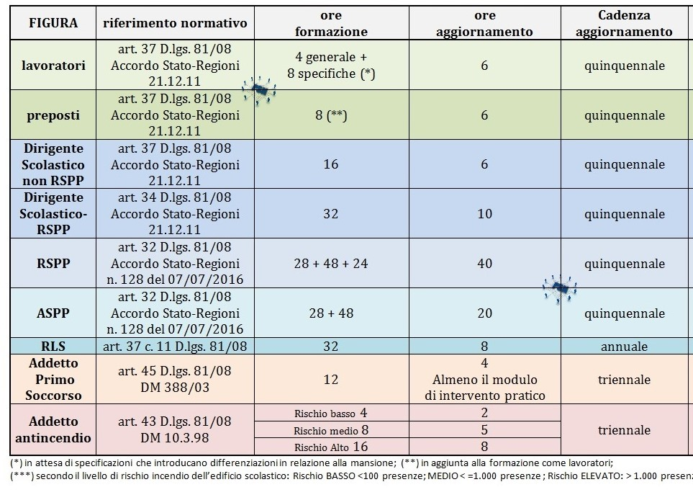
• -Segnalare tempestivamente al datore di lavoro o al dirigente sia le deficienze dei mezzi e delle attrezzature di lavoro e dei dispositivi di protezione individuale, sia ogni altra condizione di pericolo che si verifichi durante il lavoro, delle quali venga a conoscenza sulla base della formazione ricevuta.

Slide 15
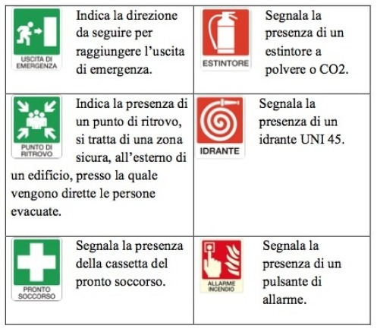
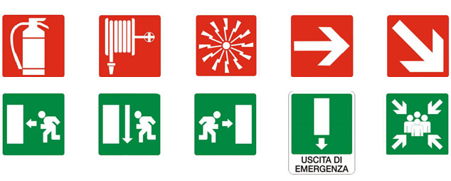
CARTELLONISTICA
Controllare che gli estintori siano numerati.

Slide 17
GESTIONE DELLE EMERGENZE
Diffondere le informazioni contenute nel Piano delle Emergenze;
Assegnare dei compiti precisi;
Diffusione allarme.
-Un addetto della squadra di emergenza diffonde l’ordine di evacuazione
Un addetto effettua la chiamata di soccorso (112)
PROCEDURA PER RICHIESTA DI SOCCORSO
Indirizzo della scuola
Tipo di emergenza
Numero di persone coinvolte
Locale e piano interessati
Stadio dell’evento (fase iniziale, di sviluppo, stabilizzato)
Tipologia del materiale che brucia

Slide 18
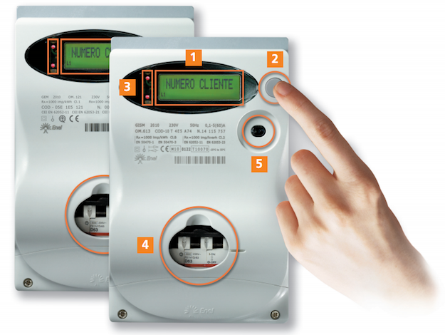
- Allo sgombero dei piani un addetto si accerta che in tutti i locali non vi siano persone e che finestre e porte siano chiuse
Personale incaricato interromperà l’energia elettrica e l’erogazione del gas

Slide 19
Si ricorda che vanno assegnati ai collaboratori scolastici ed agli insegnanti del plesso gli incarichi previsti per la messa in sicurezza dell’edificio scolastico e dei suoi occupanti in caso di emergenza.
In particolare si tratta di incaricare il personale destinato all’emanazione dell’ordine di evacuazione, all’interruzione dell’energia elettrica, del gas, dell’alimentazione della centrale termica, all’effettuazione delle chiamate di soccorso, prevedendo sempre dei sostituti al fine di garantire tali procedure per tutta la durata dell’orario scolastico, annotando i nominativi su una tabella che va esposta.
Presso la Scuola dell’Infanzia tutti gli incarichi sono affidati alle collaboratrici in quanto le insegnanti si occupano dei bimbi in tenera età.

Slide 20
ANNO SCOLASTICO __________
PLESSO DI ____________
INCARICHI PIANO DI EVACUAZIONE
 | CHIAMATA DI SOCCORSO |  |  | INTERRUZIONE EROGAZIONE ELETTRICITA’ E GAS
 | 8,30- 10,30 | 10,30-12,30 | POMERIGGIO | 8,30-12,30 | 10,30-12,30 | POMERIGGIO
LUNEDI’
MARTEDI’
MERCOLEDI’
GIOVEDI’
VENERDI’

Slide 21
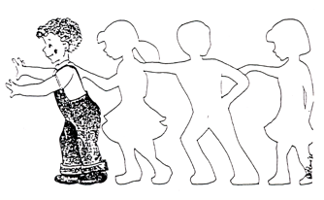
Raggiunto il Punto di Raccolta, gli insegnanti, con il registro di classe faranno l’appello e comunicheranno subito i risultati all’ASPP il quale dovrà compilare il Modello E, inviandolo in Segreteria.
Deve essere predisposta in ogni aula una tabella su cui annotare giornalmente le assenze degli alunni, da tenere sulla cattedra. Tutto ciò per avere sempre sotto controllo la situazione nell’avvicendarsi dei docenti in classe, essendo in uso il registro elettronico e non cartaceo, soprattutto nei momenti concitati di una prova di evacuazione, quando deve essere palese se un alunno che non risponde all’appello è disperso o assente.

Slide 22
MODULISTICA SICUREZZA
I MODULI DA UTILIZZARE ED I MODELLI A CUI SI E’ FATTO CENNO SONO RACCOLTI IN UNA CARTELLA PRESENTE SUL SITO, A SINISTRA, ALLA VOCE « SICUREZZA».

Slide 23
GRAZIE PER L’ATTENZIONE

